Slide 1
Audit Information Security
v>
Audit Keamanan TI Menggunakan Standar ISO/IEC
27002 dengan COBIT 5

Slide 2
Audit Keamanan Informasi
Audit Keamanan Sistem Informasi merupakan kegiatan yang dilkukan untuk mengetahui, menentukan dan memverifikasi apakah semua proses perlindungan kemananyang ada sudah berjalan dengan baik dan sesuai kebijakan yang mangacu kepada standar kemanan yang telah ditetapkan.
Tujuan audit keamanan menurut Waber (Ron Waber, 1999) adalah sebagai berikut ini :
a. Meningkatkan keamanan aset perusahaan, informasi perusahaan seperti hardware,
software, sumber daya manusia dan file data lainnya yang bersifat sensitive untuk
mengidari penyalagunaan aset perusahaan.
b. Meningkatkan integritas data.
c. Meningkatkan efektivitas sistem.
d. Meningkatkan efisiensi sistem.

Slide 3
ISO/IEC 27002:2005
ISO 27002 merupakan panduan praktitis dalam pengelolaan ISMS. SMKI adalah proses menetukan bagaimana cara mengelola informasi agar dapat dilindungi dan menjadi aman. Struktur organisasi ISO/IEC 27002:2005
dibagi 2 bagian yaitu:
1. Klausul: Mandatory Process Klausul (pasal) syarat-syarat yang harus diterapkan dan
dilaksanakan oleh organisasi yang menerapkan SMKI dengan menggunakan standar
ISO 27001..
2. Annex A: Security Control. Security control adalah Dokumen panduan yang dijadikan
sebagai sebagai acuan dalam menentukan security contol yang perlu diimplementasikan
dalam SMKI.
Standar ISO/IEC 27002:2005 memiliki kontrol yang di implementasikan sebagai bagian
dari ISMS organisasi yang terdiri dari 11 klausul dan 133 kontrol.

Slide 4
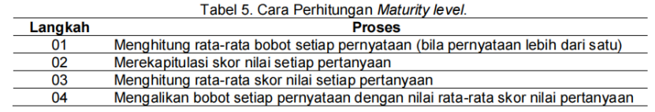
Pengukuran Tingkat Kematangan (Maturity Level)
Maturity model adalah metode untuk mengukur level pengembangan manajemen proses, yang berarti adalah mengukur sejauh mana kapabilitas manajemen tersebut

Slide 5
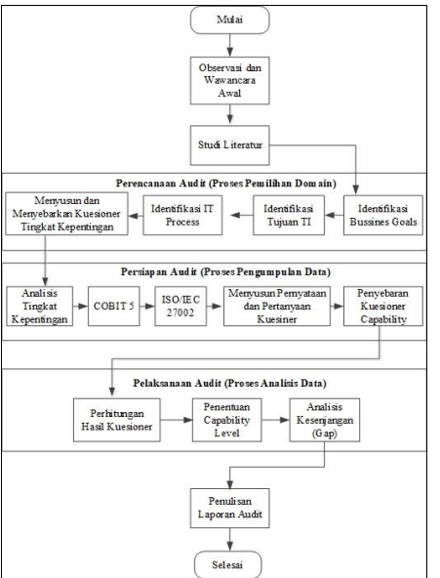
Desain Proses Audit

Slide 6
Metode Pengumpulan Data
a. Wawancara. Wawancara dilakukan secara terbuka (opened interview) dengan tujuan .
untuk dapat mengumpulkan informasi yang tidak diperoleh melalui kegiatan observasi.
b. Kuesioner/Angket. Kuesioner/Angket yang dibuat berisi seperangkat pertanyaan yang
disusun sesuai dengan standar COBIT 5 untuk kuesioner tingkat kepentingan dan ISO/IEC
27002:2005 untuk kuesioner tingkat kematangan.
c. Observasi. Observasi dilakukan untuk mengetahui kondisi axisting objek yang diaudit serta

Slide 7
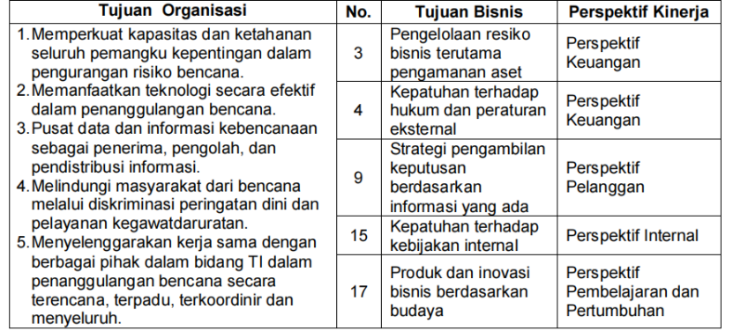
Hasil dan Pembahasan
Identifikasi Tujuan Bisnis (Bussiness Goals)

Slide 8
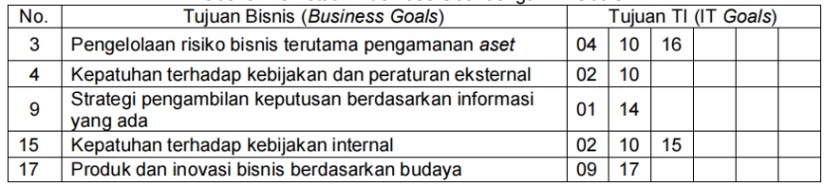
Identifikasi Tujuan TI
Hasil pemetaan bussines goal dengan IT
Identifikasi Proses TI
hasil pemetaan antara proses TI dan tujuan TI yang memperoleh 31 proses TI. Hasil pemetaan yang terdapat dalam Tabel kemudian dipadankan dengan proses pendukung TI yang ada pada COBIT 5 berdasarkan area tata kelola TI yang paling sesuai dengan proses yang diterapkan di lingkungan organisasi dan topik penelitian. Fokus audit yang dipilih dari 5 area tata kelola TI yaitu pada area risk management. Area risk management dipilih karena memiliki keterkaitan yang paling sesuai dengan fokus audit yang dilakukan yaitu mengenai audit dibidang keamanan TI.

Slide 9
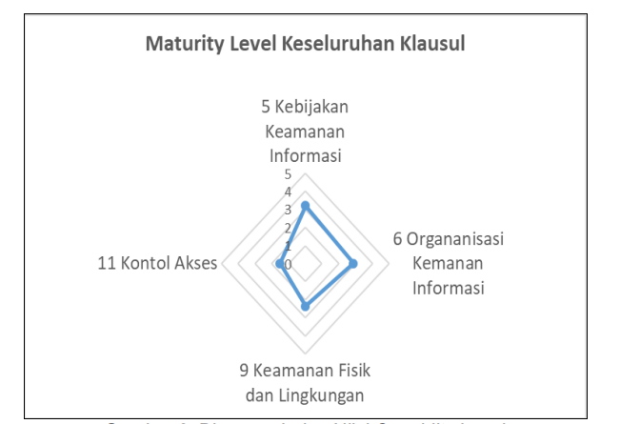
Mapping Proses TI COBIT 5 dengan ISO/IEC 27002:2005
Hasil dari mapping antara Proses TI COBIT 5 dengan ISO 27002 diperoleh 4 klausul yang memiliki kesepadanan yang terdiri dari 11 objektif kontrol.
Hasil Tingkat Kematangan
Nilai capability level yang diperoleh untuk seluruh klausul yang dipilih adalah 2.48 yang masuk ke dalam kategori level 2: Managed Process. Level tersebut menunjukkan bahwa proses penerapan teknologi informasi telah dijalankan dan diimplementasikan dengan cara yang lebih teratur dan sudah mulai dikendalikan dan dijaga dengan baik.

Slide 10
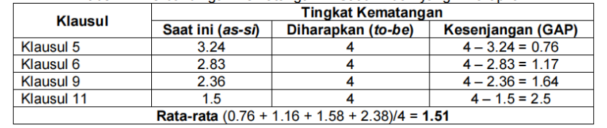
Analisis Tingkat Kesenjangan
Tabel menunjukkan bahwa nilai tingkat kesenjangan antara tingkat kematangan saat ini (as-is) dengan yang diharapkan (to-be) untuk seluruh klausul keamanan yang dipilih adalah sebesar 1.51.

Slide 11
Kesimpulan
Tingkat kematangan teknologi informasi yang diterapkan di Lembaga X dari 4 klausul yang dipilih yaitu untuk klausul 5 kebijakan kemanan memperoleh nilai kematangan 3.24, klausul 6 organisasi kemanan informasi memperoleh nilai kematangan 2.83, klausul 9 keamanan fisik dan lingkungan memperoleh nilai kematangan 2.36, dan klausul 11 kontrol akses memperoleh nilai kematangan 1.5. Secara umum rata-rata nilai kematangan TI dari klausul yang dipilih adalah 2.48 yang masuk ke dalam kategori level 2 Managed Process. Level tersebut menunjukkan bahwa proses penerapan teknologi informasi DI Lembaga X telah dijalankan dan diimplementasikan dengan cara yang lebih teratur dan sudah mulai dikendalikan serta dijaga dengan baik

